Slide 1
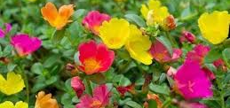
আজকের ক্লাশে সবাইকে স্বাগত

Slide 2
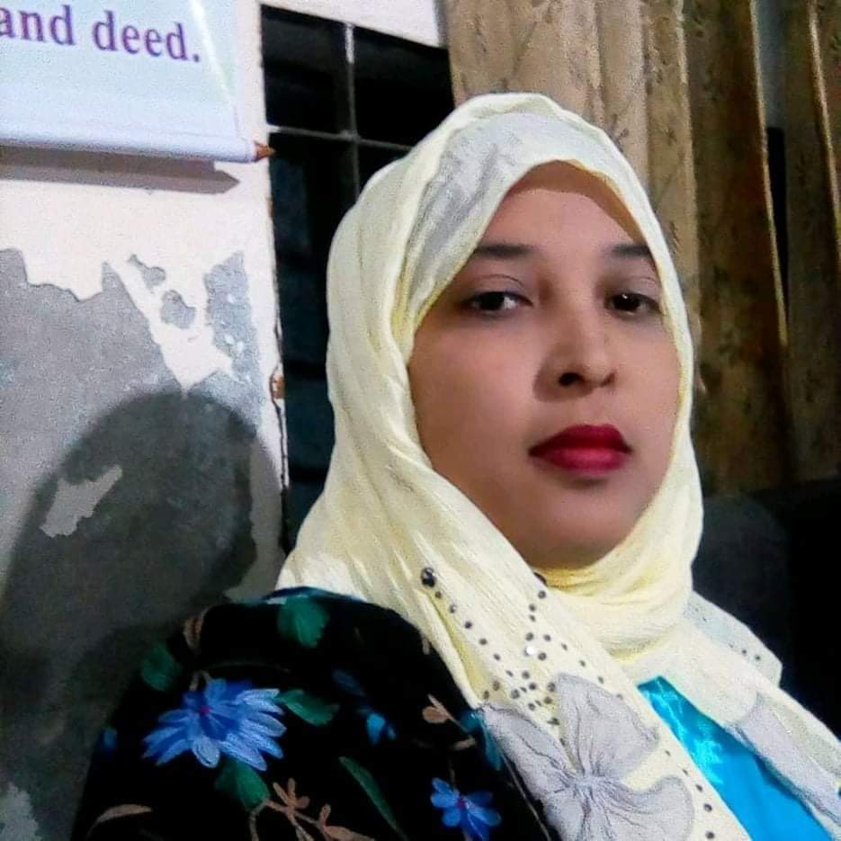
পরিচিতি
মোসাঃ ফরিদা ইয়াসমিন
শ্রেণিঃ পঞ্চম
বিষয়ঃ বাংলা
অধ্যায়ঃ ১৪
পাঠের শিরোনামঃ ঘাসফুল
পাঠ্যাংশঃ আমরা ঘাসের...... নরম পাতা
সময়ঃ ৩৫ মিনিট
তারিখঃ ২৮/0৮/২০21 খ্রী.
সহকারী শিক্ষক
গুঠইল মডেল স. প্রা. বি.
নাচোল, চাঁপাই নবাবগঞ্জ
ইমেইলঃ foridapti1982@ gmail.com

Slide 3
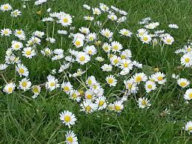
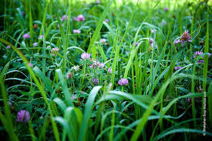
নিচের ছবিগুলোতে কী দেখতে পাচ্ছ?
ঘাসফুল

Slide 4
পূর্বজ্ঞান যাচাই
উপরের ছবিগুলোতে কী দেখতে পেলে?
ফুল কীসের প্রতীক?
এগুলো কী ফুল?
ঘাসফুল কী ধরণের হয়?

Slide 5
এসো উত্তরগুলো মিলিয়ে নিই
ফুল।
ফুল আনন্দের প্রতীক।
এগুলো ঘাস ফুল।
ঘাসফুল ঘাসের ছোট্ট ফুল।

Slide 6
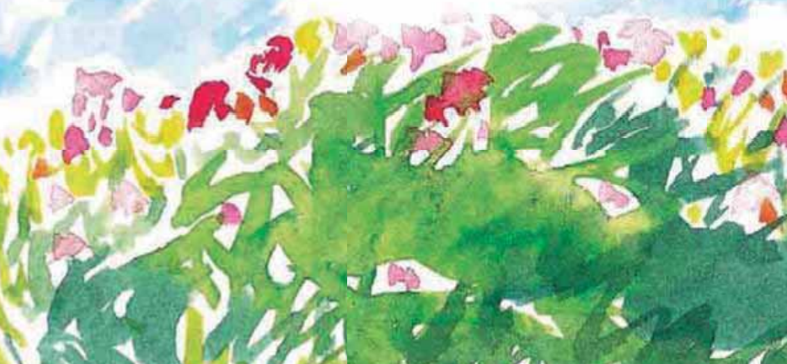
ঘাসফুল
জ্যোতিরিন্দ্র মৈত্র

Slide 7
শিখনফল
২.১.২ কবিতা শুনে মুলভাব বুঝতে পারবে।
২.২.1 কবিতা সম্পর্কিত প্রশ্নের উত্তর দিতে পারবে।
২.২.১ পাঠ্যবইয়ের ছড়া সাবলীলভাবে আবৃত্তি করতে পারবে।
২.১.৪ পাঠ্যবইয়ের কবিতা লিখতে পারবে।

Slide 8
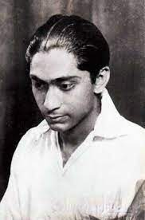
কবি পরিচিতি
মৃত্যুঃ ১৯৭৭ সালে ২৬ শে অক্টোবর মৃত্যুবরণ করেন।
জন্মঃ 1911 সালে পাবনায় জন্মগ্রহণ করেন।
জ্যোতিরিন্দ্র মৈত্র
তিনি একজন প্রখ্যাত কবি ও গায়ক
তিনি অনেক উদ্দীপনামূলক দেশপ্রেমের গান লিখে বিখ্যাত হয়েছেন।সংগীতের শিক্ষক হিসেবেও তিনি খ্যাতিমান।

Slide 9
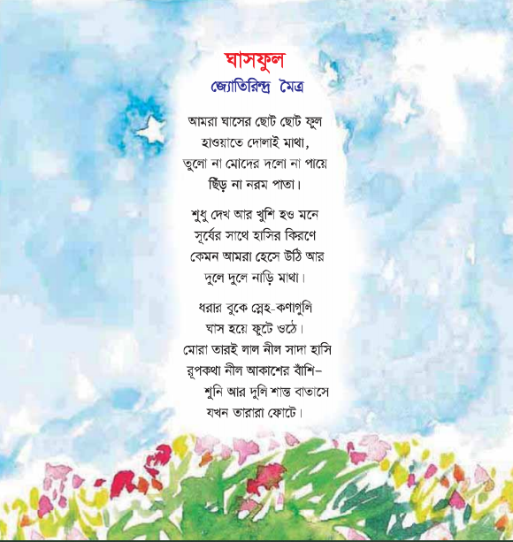
শিক্ষকের আদর্শ পাঠ

Slide 10
একক কাজ
ঘাসফুল কবিতাটি কে লিখেছেন?

Slide 11
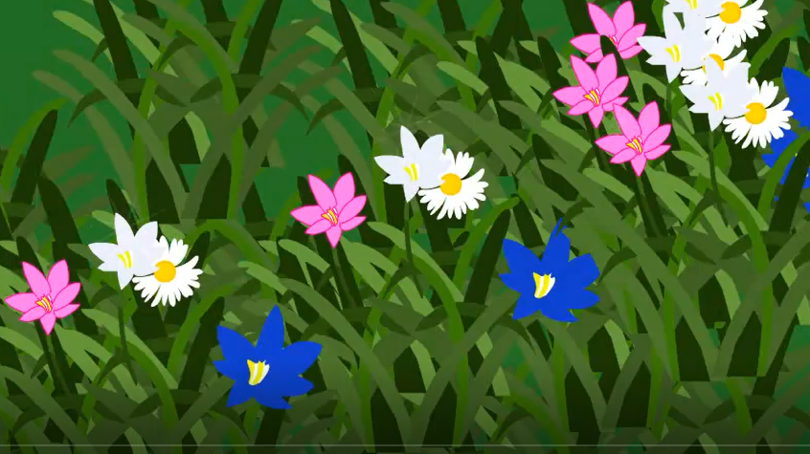
আমরা ঘাসের ছোট ছোট ফুল
হাওয়াতে দোলাই মাথা,

Slide 12
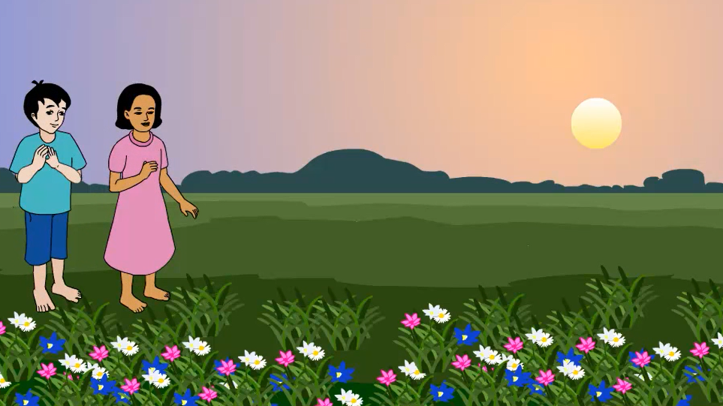
তুলো না মোদের দলো না পায়ে
ছিঁড় না নরম পাতা।

Slide 13
জোড়ায় কাজ
আমরা ঘাসের ছোট ছোট ফুল
হাওয়াতে দোলাই মাথা,
তুলো না মোদের দলো না পায়ে
ছিঁড় না নরম পাতা।

Slide 14
যুক্তবর্ণ ভেঙ্গে নতুন শব্দ তৈরি
জ্যোতিরিন্দ্র
ন্দ্র
ন
দ
র- ফলা
কেন্দ্র , বরেন্দ্র
মৈত্র
ত্র
ত
র- ফলা
চিত্র, মিত্র

Slide 15
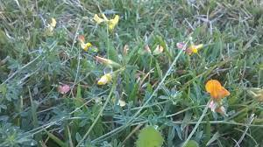
শব্দগুলো পাঠ থেকে খুঁজে বের করি। অর্থ বলি।
দোলাই
নাড়াই

Slide 16
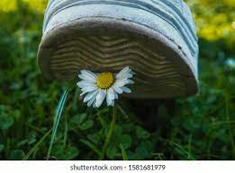
দলো
দলিত হওয়া

Slide 17
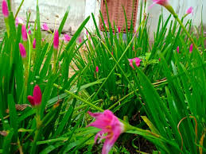
মাথা
আগা

Slide 18
মূলভাব
ঘাসফুল যে কী আনন্দে বেঁচে আছে, জীবনকে উপভোগ করেছে সে কথাই এখানে তারা নিজেরা বলছে। ফুল ছিঁড়ে,পায়ের নিচে পিষে ফেলে মানুষ যেন তাদের কষ্ট না দেয়-সেই মিনতি তারা করছে। গাছে ফুল ফুটলে তা দেখে আনন্দ পাওয়া চাই। ফুল ছেঁড়ার অর্থ ফুলকে মেরে ফেলা। গাছের যেমন প্রাণ আছে, ফুলেরই তেমনই প্রাণ আছে।

Slide 19
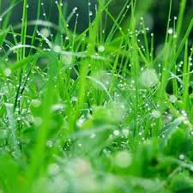
দলীয় কাজ
ঘাসফুলকে কীভাবে আমরা সাহায্য করতে পারি দলে আলোচনা কলে তিনটি বাক্য লিখ।

Slide 20
ঘরের ভিতরের শব্দগুলো খালি জায়গায় বসিয়ে বাক্য তৈরি করি।
দোলাই
নরম
ঘাসের
দলো
ক. আমরা .........ছোট ছোট ফুল
খ. হাওয়াতে ......... মাথা,
গ.তুলো না মোদের..................না পায়ে
ঘ. ছিঁড় না............ পাতা।

Slide 21
পাঠ্যবইয়ের সাথে সংযোগ

Slide 22
তারিখঃ 11 জুলাই ২০২1
মূল্যায়ন
কার মুখ দিয়ে কবিতাটি বলানো হয়েছে?
ঘাসফুল কিসে মাথা দোলাই?
ঘাসফুল কী মিনতি করছে? কেন করছে?
ঘাসফুলকে কারা কষ্ট দেয়?

Slide 23
মূল্যায়ন
ঠিক উত্তরটিতে টিক চিহ্ন দিই।
ক. ‘ঘাসফুল’ কবিতায় ঘাসফুল কী করে?
১. হাওয়ায় মাথা দোলাই
২. হাওয়ায় নেচে উঠে
৩. হাওয়ায় ফুল হয়ে ঝড়ে পড়ে
৪.হাওয়ায় ঢলে পড়ে
খ. ঘাসফুল দেখে মানুষ কী হবে?
২.ফুল তুলবে
১. পায়ে দলবে
৪.নরম পাতা ছিঁড়বে
৩. দেখে খুশি হবে

Slide 24
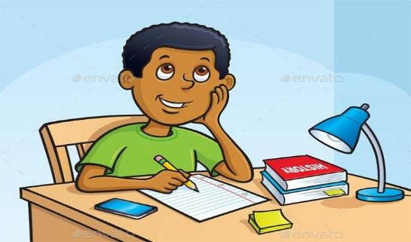
বাড়ির কাজ
পঠিত অংশটুকু বাড়ি থেকে লিখে আনবে।

Slide 25
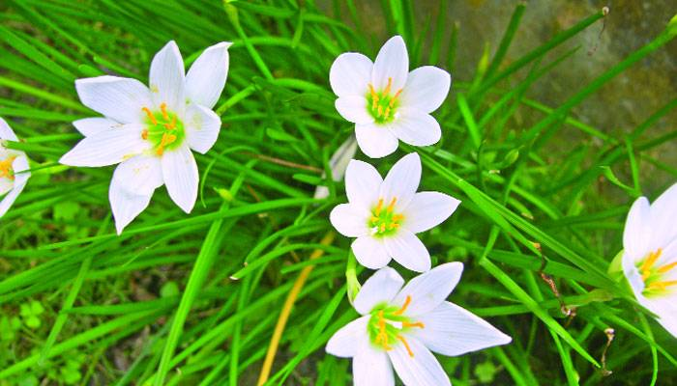
ধন্যবাদ

